Slide 1
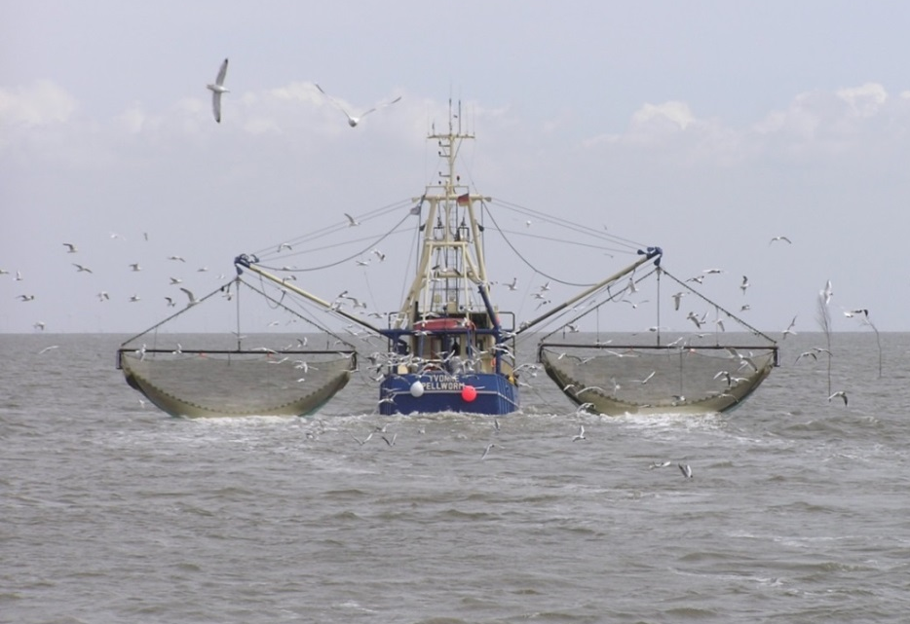
Introducción Procedente del Mar (IPM)

Slide 2
Antecedentes
Esta diapositiva está oculta en el modo presentación. En el momento de imprimir, verifíquese que la opción “imprimir diapositivas ocultas” no esté seleccionada.
El objetivo de esta sección es presentar información general con relación a la definición de IPM y al concepto de “alta mar”(especímenes capturados en el medio marino fuera de la jurisdicción de cualquier Estado).
Si el público no está familiarizado con la CITES en general, se podrían añadir diapositivas de la presentación “Introducción a la CITES.pptx”.
Si se necesita añadir más información general sobre las inclusiones en los Apéndices de la CITES de tiburones y mantarrayas, sírvase añadir diapositivas de la presentación “La CITES y los tiburones y mantarrayas.pptx”.

Slide 3

Introducción Procedente del Mar (IPM)
Uno de los 4 tipos de comercio sujetos a la reglamentación CITES
Se requiere la previa concesión de un certificado IPM
[Artículo III 5 y Artículo IV 6 y 7 de la Convención]
Cubre los "especímenes capturados en el medio marino fuera de la jurisdicción de cualquier Estado”.
[Artículo I(c) de la Convención]
reexportación
Introducción procedente del mar
exportación
importación

Slide 4
“Medio marino fuera de la jurisdicción de cualquier Estado”
(comúnmente conocido como )
Alta mar
La Conferencia de las Partes (CoP) decidió que este término designa:
“las zonas marinas más allá de las zonas sujetas a la soberanía o los derechos soberanos de un Estado compatibles con el derecho internacional, como se refleja en la Convención de las Naciones Unidas sobre el Derecho del Mar"
[Resolución Conf. 14.6 (Rev. CoP16)]

Slide 5
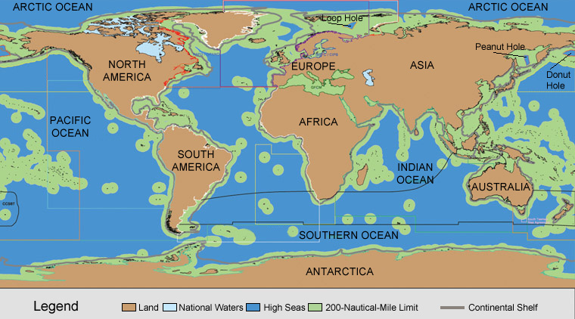
La zona de alta mar en el mundo
un 71% de la Tierra está cubierta por océanos
un 64% de los océanos son considerados como alta mar / aguas internacionales
La zona de altamar cubre un 45% de la superficie de la Tierra
Fuente: Fisheries and Oceans Canada

Slide 6
¿Qué constituye una IPM? ¿QUÉ no constituye una IPM?
Esta diapositiva está oculta en el modo presentación. En el momento de imprimir, verifíquese que la opción “imprimir diapositivas ocultas” no esté seleccionada.
El objetivo de esta sección es explicar que la IPM se aplica a una transacción específica (y relativamente sencilla) respecto de especímenes CITES capturados en alta mar.

Slide 7
¿Qué constituye una IPM?
“El traslado a un Estado de
especímenes de cualquier especie capturados en el medio marino fuera de
la jurisdicción de cualquier Estado”
Necesidad de lograr una interpretación común a fin de facilitar la aplicación uniforme de los controles del comercio
[Resolución Conf. 14.6 (Rev. CoP16), considerandos]

Slide 8
¿Qué constituye una IPM?
“El traslado a un Estado de especímenes de cualquier especie capturados en el medio marino fuera de la jurisdicción de cualquier Estado”
?
?
?
?
Fuente: Fisheries and Oceans Canada

Slide 9
Qué constituye una IPM: cuestiones a considerar
¿Qué
está siendo extraído?
¿El espécimen está incluido en el Apéndice I o en el Apéndice II de la CITES?
¿Quién
está realizando la extracción?
¿Qué Estado es propietario de la embarcación?
¿Se trata de una embarcación fletada?
¿Dónde
ha sido capturado?
En qué Estado se realizó el desembarque?
?
IPM
exportación

Slide 10

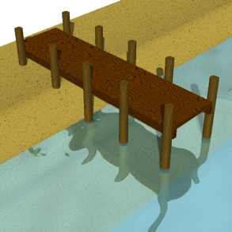
La IPM es una transacción donde interviene un solo Estado
A
A
I P M
El mismo Estado:
realiza la captura de los especímenes en alta mar;
actúa como Estado de introducción; y
emite un certificado IPM.

Slide 11
Dos o más Estados = exportación/importación
A
B
País de exportación
País de importación

Slide 12
¿Qué debemos hacer?
Esta diapositiva está oculta en el modo presentación. En el momento de imprimir, verifíquese que la opción “imprimir diapositivas ocultas” no esté seleccionada.
En esta sección se resume lo que las Partes deben hacer en los casos de IPM.
Si el público no está familiarizado con los dictámenes de extracción no perjudicial (DENP), puede añadir diapositivas de la presentación “Los DENP y el examen del comercio significativo.pptx”.

Slide 13
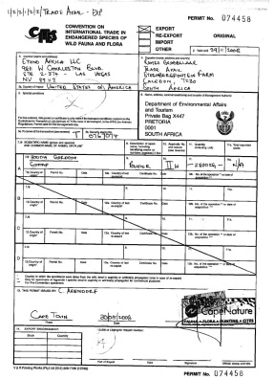
certificado IPM = trazabilidad
El Estado de introducción debe emitir
un certificado CITES; y
se debe utilizar el código de origen "X" para indicar que se trata de una IPM
X
X
X
Certificado CITES
Informes anuales
Base de datos de comercio CITES
[Resolución Conf. 12.3 (Rev. CoP16) sección I(i)]

Slide 14
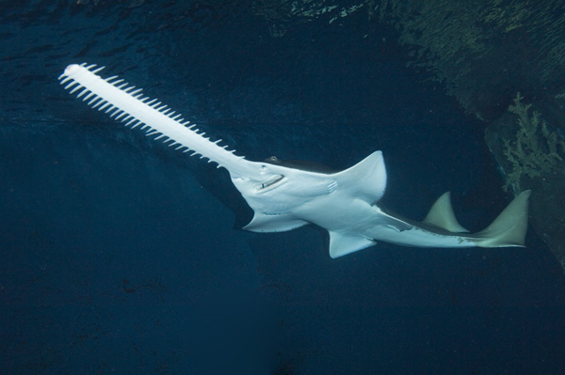
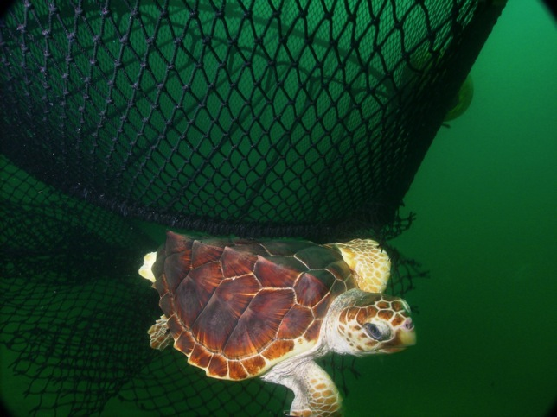
La IPM en el caso de los especímenes incluidos en el Apéndice I
Antes de que se conceda un certificado IPM, el Estado de introducción debe garantizar:
Autoridad científica
Autoridad Administrativa
  Dictamen de extracción no perjudicial (sostenibilidad) (DENP)
  el espécimen no se utilizará con fines primordialmente comerciales
  el destinatario de un espécimen está equipado adecuadamente para albergarlo y cuidarlo
[Art III 5 de la CITES]

Slide 15
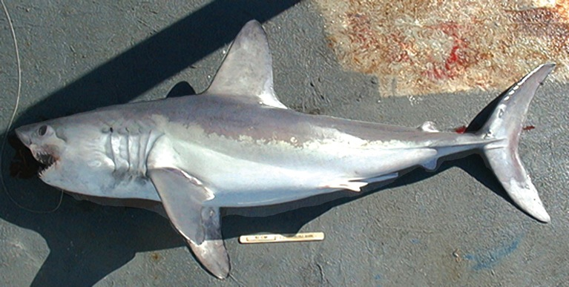
La IPM en el caso de los especímenes incluidos en el Apéndice II
Antes de que se conceda un certificado IPM, el Estado de introducción debe garantizar:
Autoridad científica
Autoridad Administrativa
  Dictamen de extracción no perjudicial (sostenibilidad) (DENP)
  el espécimen vivo será tratado de manera que se reduzca al mínimo el riesgo de heridas, deterioro en su salud o maltrato
[Art. IV 6 y 7 de la CITES]
  puede incluir consultas con otras autoridades científicas nacionales o internacionales

Slide 16
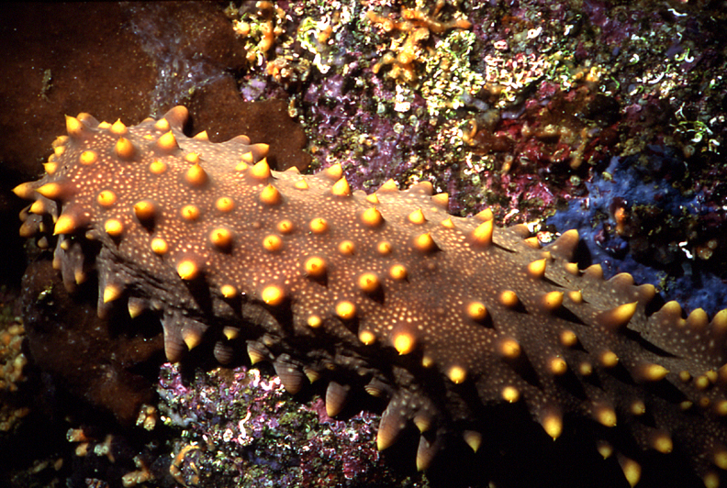
La IPM no cubre los especímenes incluidos en el Apéndice III
La introducción procedente del mar no se aplica a los especímenes del Apéndice III
[Art. V de la CITES]
Pepino de mar (Isostichopus fuscus) (Incluido en el Apéndice III por Ecuador)

Slide 17
La IPM en un contexto más amplio
Esta diapositiva está oculta en el modo presentación. En el momento de imprimir, verifíquese que la opción “imprimir diapositivas ocultas” no esté seleccionada.
Esta sección resume el lugar que ocupan la CITES y la IPM con relación a otros instrumentos jurídicos relacionados.
El objetivo de esta sección es mostrar que las medidas de la CITES y la IPM son complementarias a otros instrumentos jurídicos, en particular los de ordenación de la pesca.

Slide 18

La IPM implica la consulta y la cooperación
  con las Organizaciones
  y los Acuerdos Regionales
  de Ordenación
  Pesquera (OROP/AROP)
  con la FAO para promover la pesca responsable, p. ej., el Plan IPOA-SHARKS y el Acuerdo sobre las medidas del Estado rector del Puerto de 2009
[Resolución Conf. 14.6 (Rev. CoP16)]

Slide 19
Organizaciones Regionales de Ordenación Pesquera (OROP) y Órganos Regionales de Pesca (ORP)

Slide 20
IPM: acorde con las medidas aplicables
Las partes toman en cuenta si el espécimen ha sido adquirido y desembarcado, o no:
De una forma acorde con las medidas aplicables previstas en el derecho internacional, p. ej., otro tratado, convenio, acuerdo; y
mediante cualquier actividad de pesca ilegal, no declarada y no reglamentada (INDNR).
[Resolución Conf. 14.6 (Rev. CoP16)]

Slide 21
Relación con otras leyes y convenciones
La Partes respetan las obligaciones que…
se derivan de convenciones vigentes en el momento en que la CITES entró en vigor y que proporcionan protección a las especies marinas incluidas en el Apéndice II
IPM
Otras leyes y convenciones
relacionadas con la codificación y el desarrollo de la Convención de las Naciones Unidas sobre el Derecho del Mar (CNUDM)
[Art. XIV de la CITES]

Slide 22

La CNUDM y la Biodiversidad Fuera de la Jurisdicción Nacional (BFJN)
    La CNUDM:
    establece el marco jurídico para todas las actividades en los océanos y los mares
    presenta lagunas con relación a la biodiversidad en zonas que están fuera de la jurisdicción nacional (ZFJN)
Notes:
Para obtener información general sobre la CNUDM, el sitio web de la División para Asuntos Oceánicos y el Derecho el Mar ofrece recursos útiles: http://www.un.org/depts/los/index.htm
El texto integral de la CNUDM está disponible en: http://www.un.org/depts/los/convention_agreements/texts/unclos/unclos_e.pdf
Algunas definiciones pertinentes para el debate sobre BFJN:
- En la Parte I, Artículo1 (1) se define la "Zona" (incluyendo los fondos marinos)
- En la Parte VII sobre "Alta Mar" se define la "Alta Mar" y se establecen las disposiciones que se le aplican.
El Grupo de Trabajo sobre la BFJN quedó establecido mediante el párrafo 73 de la Resolución A/RES/59/24 (http://www.un.org/ga/search/view_doc.asp?symbol=A/RES/59/24)
En el párrafo 162 del documento final de Río+20, se fija como fecha límite el 69° período de sesiones de la Asamblea General para "adoptar una decisión sobre la elaboración
de un instrumento internacional en el marco de la Convención sobre el Derecho del Mar"
(http://daccess-dds-ny.un.org/doc/UNDOC/GEN/N11/476/10/PDF/N1147610.pdf?OpenElement)

Slide 23
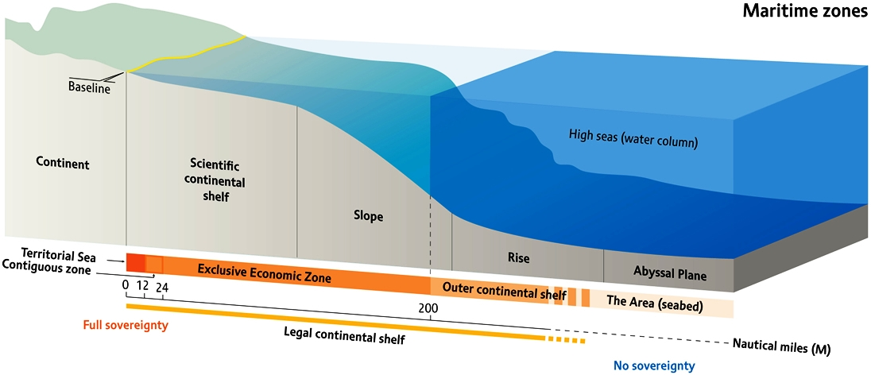
La CNUDM y la BFJN
    Desde 2004: Grupo de Trabajo Especial Oficioso de Composición Abierta (también denominado Grupo de Trabajo sobre biodiversidad fuera de la jurisdicción nacional o BFJN)
    En el documento final de Rio+20 los Estados se comprometen a adoptar una decisión sobre la elaboración de un instrumento internacional en el marco de la CNUDM antes de que concluya la 69ª Asamblea General
    Ámbito: alta mar y fondos marinos profundos
[Fuente: Riccardo Pravettoni, UNEP/GRID-Arendal, 2009]
Notes:
Para obtener información general sobre la CNUDM, el sitio web de la División para Asuntos Oceánicos y el Derecho el Mar ofrece recursos útiles: http://www.un.org/depts/los/index.htm
El texto integral de la CNUDM está disponible en: http://www.un.org/depts/los/convention_agreements/texts/unclos/unclos_e.pdf
Algunas definiciones pertinentes para el debate sobre BFJN:
- En la Parte I, Artículo1 (1) se define la "Zona" (incluyendo los fondos marinos)
- En la Parte VII sobre "Alta Mar" se define la "Alta Mar" y se establecen las disposiciones que se le aplican.
El Grupo de Trabajo sobre la BFJN quedó establecido mediante el párrafo 73 de la Resolución A/RES/59/24 (http://www.un.org/ga/search/view_doc.asp?symbol=A/RES/59/24)
En el párrafo 162 del documento final de Río+20, se fija como fecha límite el 69° período de sesiones de la Asamblea General para "adoptar una decisión sobre la elaboración
de un instrumento internacional en el marco de la Convención sobre el Derecho del Mar"
(http://daccess-dds-ny.un.org/doc/UNDOC/GEN/N11/476/10/PDF/N1147610.pdf?OpenElement)

Slide 24
La CNUDM y la BFJN
Enero de 2015: El Grupo de Trabajo sobre BFJN recomendó a la Asamblea General la elaboración de un instrumento internacional en el marco de la CNUDM:
  Recursos genéticos marinos incluyendo el acceso y la participación en los beneficios
  Instrumentos de manejo basados en las zonas, incluidas las zonas marinas protegidas
  Evaluación de Impacto Ambiental
  Fomento de capacidad y transferencia de tecnologías
Las pesquerías quedan excluidas (provisionalmente)
El Comité Preparatorio iniciará sus trabajos en 2016 y presentará su informe a finales de 2017
Notes:
Para un resumen claro y conciso (académico) de la situación de las negociaciones hasta 2013, incluido el paquete de 2011 en el que se basan las negociaciones actuales, véase Druel, E., Billé, R., Rochette, J. (2013) Getting to yes? Discussions towards an Implementing Agreement to UNCLOS on biodiversity in ABNJ, IDDRI Policy Briefs N°10/2013 Biodiversity
(http://www.iddri.org/Publications/Getting-to-yes-Discussions-towards-an-Implementing-Agreement-to-UNCLOS-on-biodiversity-in-ABNJ=
Para las recomendaciones de enero de 2015 y el cronograma inicial de las negociaciones futuras, véase: http://www.un.org/ga/search/view_doc.asp?symbol=A/69/780
Las recomendaciones que figuran en este documento (A/69/780) ahora deberán ser adoptadas mediante una resolución de la Asamblea General en la que se establezcan las fechas exactas y las modalidades del proceso.

Slide 25

IPM: áreas de trabajo futuro
Acuerdos de fletamento
  El fletamento ocurre en un porcentaje muy reducido de casos
  Existen disposiciones especiales sobre el fletamento
  [Decisiones 16.48 – 16.51]
C
A

Slide 26
Situaciones básicas de fletamento
El Estado de fletamento y el Estado donde está registrada la embarcación son dos Estados diferentes
A
C
Empresa en el Estado C = Estado de fletamento
Buque registrado en el Estado A
= Estado donde está registrada la embarcación

Slide 27
Situaciones básicas de fletamento
C
C
Especímenes transportados al Estado de fletamento
= IPM
I P M
A
A
Especímenes transportados hacia otro Estado
= exportación/importación
B

Slide 28

IPM: orientaciones sobre las situaciones de fletamento
se aplica en las siguiente condiciones:
☑
La operación está cubierta por un acuerdo escrito
(entre el Estado donde está registrada la embarcación y el Estado de fletamento, con arreglo al marco para las operaciones de fletamento de una OROP/AROP pertinente)
☑
Se informa a la Secretaría CITES sobre el acuerdo antes de su entrada en vigor
☑
la Secretaría CITES pone el acuerdo a disposición
de todas las Partes y de cualquier OROP/AROP pertinente
[Resolución Conf. 14.6 (Rev. CoP16)]

Slide 29
IPM: áreas de trabajo futuro con relación al fletamento
Condiciones para formular los DENP
Condiciones para emitir un certificado IPM
Relación entre el Estado de fletamento y el Estado donde está registrada la embarcación
Capacidad del Estado de fletamento y del Estado donde está registrada la embarcación [Decisiones de la CoP 16.48 – 16.51]
C
A

Slide 30

IPM: áreas de trabajo futuro
Transbordo en alta mar entre barcos registrados en diferentes Estados
?

Slide 31
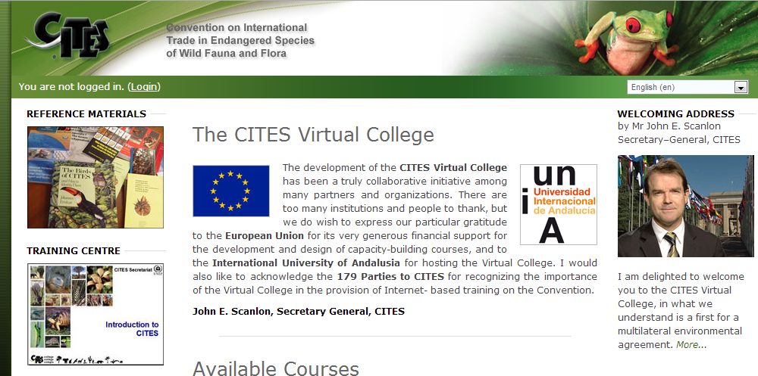

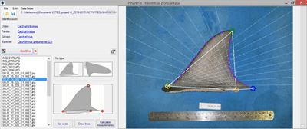
IPM: áreas de trabajo futuro
Fomento de capacidad y necesidades especiales de los Estados en desarrollo
  Desarrollo de herramientas y materiales (p. ej., en el Colegio Virtual CITES)
  Proyecto UE-CITES

Slide 32

¡Muchas gracias por su atención!
La CITES y la FAO están trabajando, con el apoyo de la Unión Europea, a favor de un comercio internacional de tiburones y mantarrayas que sea legal, sostenible y trazable

